Slide 1
MathKGZ --
2 орундуу ондуктар – кошуу жана кемитүү – Чечим чыгаруу
- Туура же Ката
Бул ресурс математикалык ыкманын жандуу демонстрацияларын камсыз кылат.
Анимацияларды текшерип, сабагыңызга КЕРЕГИ ЖОК слайддарды ӨЧҮРҮП САЛЫҢЫЗ.

Slide 2
MathKGZ --
Көнүгүүлөр топтомун текшерип, аларды Туура же Ката деп эки топко бөлүңүз

Slide 3
Көнүгүүлөр топтомун текшерип, аларды Туура же Ката деп эки топко бөлүңүз
A
Көнүгүүлөр топтомун текшерип, аларды Туура же Ката деп эки топко бөлүңүз
B
2 бирдик
+
7 ондук
+
9 жүздүк
3 бирдик
+
11 ондук
= 2.79
= 2.79
= 4.1
= 4.1
C
D
4 бирдик
+
6 ондук
−
5 жүздүк
7 бирдик
−
2 ондук
+
9 жүздүк
= 4.65
= 4.65
= 6.89
= 6.89
E
F
бирдиктин жарымы
+
+
+
−
1 бирдик
8 ондук
12 жүздүк
3 ондук
−
1 жүздүк
= 2.812
= 2.812
= 0.79
= 0.79
G
H
6 бирдик
+
18 ондук
+
19 жүздүк
26 ондук
−
3 жүздүк
−
7 ондук
= 7.99
= 7.99
= 1.78
= 1.78
I
J
ондуктун жарымы
+
−
12 ондук
26 жүздүк
жүздүкттүн жарымы
−
2 ондук
+
213 жүздүк
= 0.98
= 0.98
= 1.935
= 1.935

Slide 4

Туура же Ката
A
B
2 бирдик
+
7 ондук
+
9 жүздүк
3 бирдик
+
11 ондук
= 2.79
= 4.1
C
D
4 бирдик
+
6 ондук
−
5 жүздүк
7 бирдик
−
2 ондук
+
9 жүздүк
= 4.65
= 6.89
E
1 бирдик
+
8 ондук
+
12 жүздүк
= 2.812
Жооптордун
жарымы

Slide 5
Туура же Ката
A
B
2 бирдик
+
7 ондук
+
9 жүздүк
3 бирдик
+
11 ондук
= 2.79
= 2.79
= 4.1
= 4.1
C
D
4 бирдик
+
6 ондук
−
5 жүздүк
7 бирдик
−
2 ондук
+
9 жүздүк
= 4.65
= 4.65
= 6.89
= 6.89
E
F
бирдиктин жарымы
+
+
+
−
1 бирдик
8 ондук
12 жүздүк
3 ондук
−
1 жүздүк
= 2.812
= 2.812
= 0.79
= 0.79
G
H
6 бирдик
+
18 ондук
+
19 жүздүк
26 ондук
−
3 жүздүк
−
7 ондук
= 7.99
= 7.99
= 1.78
= 1.78
I
J
ондуктун жарымы
+
−
12 ондук
26 жүздүк
жүздүкттүн жарымы
−
2 ондук
+
213 жүздүк
= 0.98
= 0.98
= 1.935
= 1.935

Slide 6
Туура же Ката
A
B
2 бирдик
+
7 ондук
+
9 жүздүк
3 бирдик
+
11 ондук
= 2.79
= 2.79
= 4.1
= 4.1
C
D
4 бирдик
+
6 ондук
−
5 жүздүк
7 бирдик
−
2 ондук
+
9 жүздүк
= 4.65
= 4.65
= 6.89
= 4.55
= 6.89
E
F
бирдиктин жарымы
+
+
+
−
1 бирдик
8 ондук
12 жүздүк
3 ондук
−
1 жүздүк
= 2.812
= 2.812
= 2.92
= 0.79
= 0.79
G
H
6 бирдик
+
18 ондук
+
19 жүздүк
26 ондук
−
3 жүздүк
−
7 ондук
= 7.99
= 1.87
= 7.99
= 1.78
= 1.78
I
J
ондуктун жарымы
+
−
12 ондук
26 жүздүк
жүздүкттүн жарымы
−
2 ондук
+
213 жүздүк
= 0.98
= 0.99
= 0.98
= 1.935
= 1.935

Slide 7
Туура же Ката
A
B
2 бирдик
+
7 ондук
+
9 жүздүк
3 бирдик
+
11 ондук
= 2.79
= 2.79
= 4.1
= 4.1
C
D
4 бирдик
+
6 ондук
−
5 жүздүк
7 бирдик
−
2 ондук
+
9 жүздүк
= 4.65
= 4.65
= 6.89
= 6.89
E
F
бирдиктин жарымы
+
+
+
−
1 бирдик
8 ондук
12 жүздүк
3 ондук
−
1 жүздүк
= 2.812
= 2.812
= 0.79
= 0.79
G
H
6 бирдик
+
18 ондук
+
19 жүздүк
26 ондук
−
3 жүздүк
−
7 ондук
= 7.99
= 7.99
= 1.78
= 1.78
I
J
ондуктун жарымы
+
−
12 ондук
26 жүздүк
жүздүкттүн жарымы
−
2 ондук
+
213 жүздүк
= 0.98
= 0.98
= 1.935
= 1.935

Slide 8
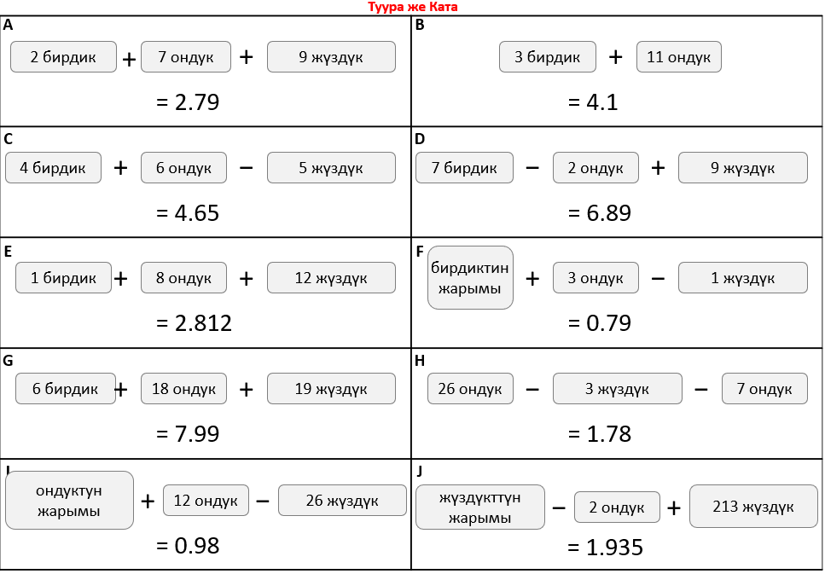

Slide 10
Суроолор барбы?
Комментарийлер?
Сунуштар?
…же ката таптыңызбы!?
Турдуу пикирлер учун ыраазычылык билдиребиз.
Сураныч, электрондук кат жөнөтүңүз:
mathematicskgz@gmail.com@gmail.com

